Slide 1

GAZİANTEP ÜNİVERSİTESİ
HUKUK FAKÜLTESİ
2026-2027 AKADEMİK YILI
ÖĞRENCİ UYUM PROGRAMI

Slide 2
Merhaba Sevgili Öğrencilerimiz,
Fakültemize Hoş geldiniz…
Gaziantep Üniversitesi Hukuk Fakültesi’nde dört yıllık öğreniminiz bu yıl itibarı ile başlıyor. Fakültemize daha kolay uyum sağlamak ve henüz yolun başında bazı konularda bilgi eksikliğinizi tamamlayarak, zorlu ve yorucu bir süreç olan hukuk eğitiminizde bilinçli öğrenciler olarak daha başarılı bir gelecek tasarlayabilmenizi önemli görüyoruz.
Bu doğrultuda bugün bu sunum ile Hukuk Fakültesi’nin genel yapısı, eğitim öğretim esasları, sınavlar, tarafınızdan yararlanılabilecek üniversite ve fakülte kaynakları ve uymanızın ve uygulamanızın sizlere yarar sağlayacağını düşündüğümüz kurallar hakkında kısa bilgiler sunulacaktır.

Slide 3
Fakültemizin Tarihçesi ve Genel Tanıtım
Gaziantep Üniversitesi Hukuk Fakültesi, Bakanlar Kurulu'nun 27.09.2010 tarih ve 2010/938 sayılı kararıyla kurulmuş olup, 2011-2012 yılında 100 öğrenci kontenjanı ile eğitim-öğretime başlamıştır.
Fakültemiz, 2014-2015 eğitim-öğretim yılında ilk mezunlarını vermiştir. Bu yıl Fakültemiz 12. dönem mezunlarını vermiştir.
Fakültemizde Hukuk Lisans eğitimi yanında
  Kamu hukuku yüksek lisans programı
  Ekonomi hukuku yüksek lisans programı
  Kamu hukuku doktora programı da bulunmaktadır.
Fakültemizde akademik eğitimin yanı sıra, kişisel ve mesleki gelişim sağlama amaçlı sosyal ve kültürel etkinlikler gerçekleştirilmektedir.

Slide 4

Fakültemizin Birimleri

Slide 5
FAKÜLTEMİZİN BİRİMLERİ
Dekanlık:
  Prof. Dr. Emine Koban (Dekan / Dekanlık Binası 2. Kat)
  Doç. Dr. Ahmet Bozdağ (Dekan Yrd. / Dekanlık Binası 2. Kat)
  Dr. Öğr. Üyesi Duygu Dağlıoğlu (Dekan Yrd. / Dekanlık Binası 2. Kat)
Kamu Hukuku Bilim Dalı:
  Prof. Dr. Emine Koban (Kamu Hukuku Bölüm Bşk. / Dekanlık Binası 1. Kat)
  Anabilim Dalları
Özel Hukuk Bilim Dalı:
  Doç. Dr. Tayfun Ercan (Özel Hukuk Bölüm Bşk./ Dekanlık Binası 1. Kat)
  Anabilim Dalları
Abdülkadir Tahmisçi (Fakülte Sekreteri/ Dekanlık Binası 2. Kat)
Seyhan Göğüş (Öğrenci İşleri/ Dekanlık Binası 2. Kat)

Slide 6
FAKÜLTEMİZİN BİRİMLERİ
Kamu Hukuku Bilim Dalı
  Anayasa Hukuku ABD
  Ceza ve Ceza Muhakemesi Hukuku ABD
  Genel Kamu Hukuku ABD
  Hukuk Felsefesi ve Sosyolojisi ABD
  Hukuk Tarihi ABD
  Mali Hukuk ABD
  Milletlerarası Hukuk ABD
  İdare Hukuku ABD
  İnsan Hakları Hukuku ABD
  İslam Hukuku ABD

Slide 7
FAKÜLTEMİZİN BİRİMLERİ
Özel Hukuk Bilim Dalı
  Ticaret Hukuku ABD
  Avrupa Birliği Hukuku ABD
  Deniz Hukuku ABD
  Karşılaştırmalı Hukuk ABD
  Medeni Hukuk ABD
  Medeni Usul ve İcra İflas Hukuku ABD
  Roma Hukuku ABD
  İş ve Sosyal Güvenlik Hukuku ABD

Slide 8
ÖĞRENİMİNİZ SÜRESİNCE AKADEMİK VE İDARİ PROBLEMLERİNİZİN ÇÖZÜMÜZDE İZLEYECEĞİNİZ YOL
Öğrenci İşleri
Danışman Öğretim Elemanı
Dersin Araştırma Görevlisi
İlgili Öğr. Üyesi
Bölüm Başkanı
Dekan Yardımcılığı
Dekanlık

Slide 9

İLETİŞİM SAYFAMIZ
İdari ve akademik soru ve sorunlarınız için belirttiğimiz departmanlara öncelikli olarak ulaşmanız gerekmektedir.
Öğretim elemanlarımızın güncel mail adreslerine https://hukuk.gantep.edu.tr/iletisim.php sayfasından ulaşabilirsiniz.
Aynı zamanda Fakültemizin internet sayfası ve Instagram hesabı (@gaunhukuk) üzerinden de duyuruları takip edebilirsiniz.

Slide 10
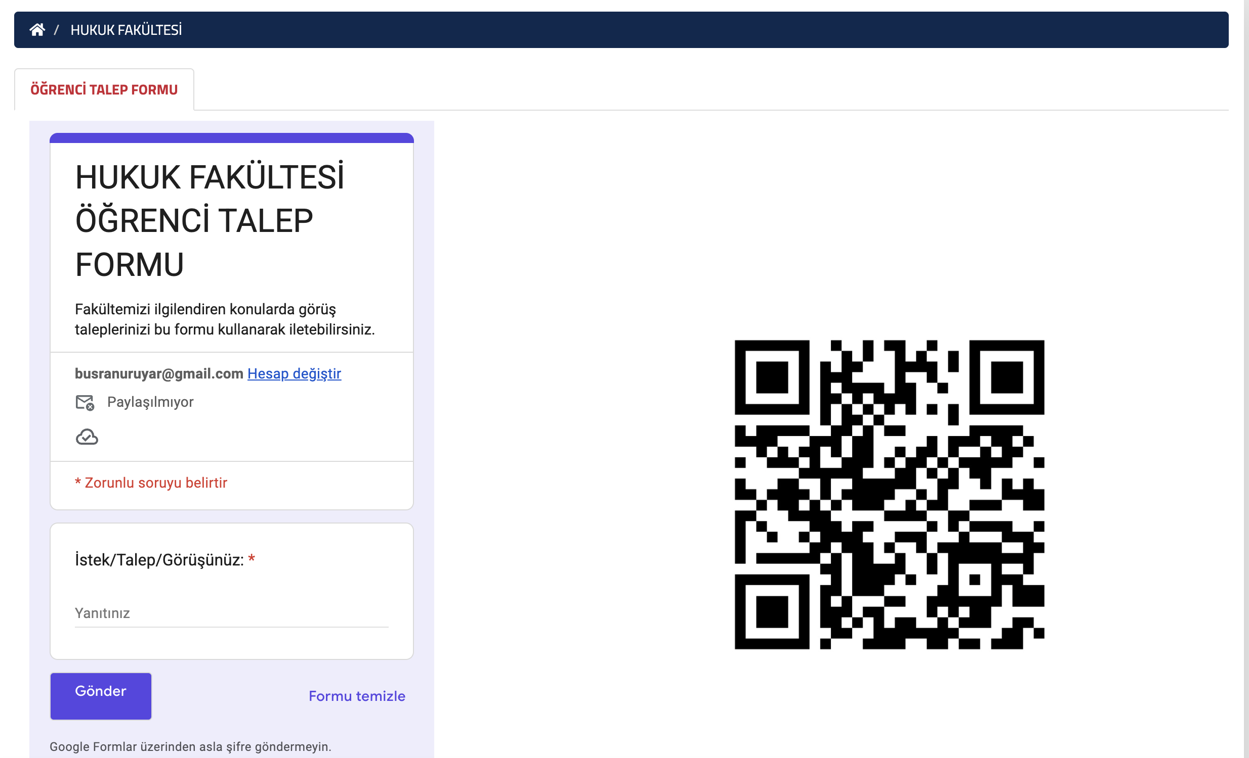
ÖĞRENCİ TALEP FORMU
ÖĞRENCİ TALEP FORMUNA FAKÜLTEMİZ İNTERNET SAYFASI ÜZERİNDEN ULAŞABİLİRSİNİZ.

Slide 11
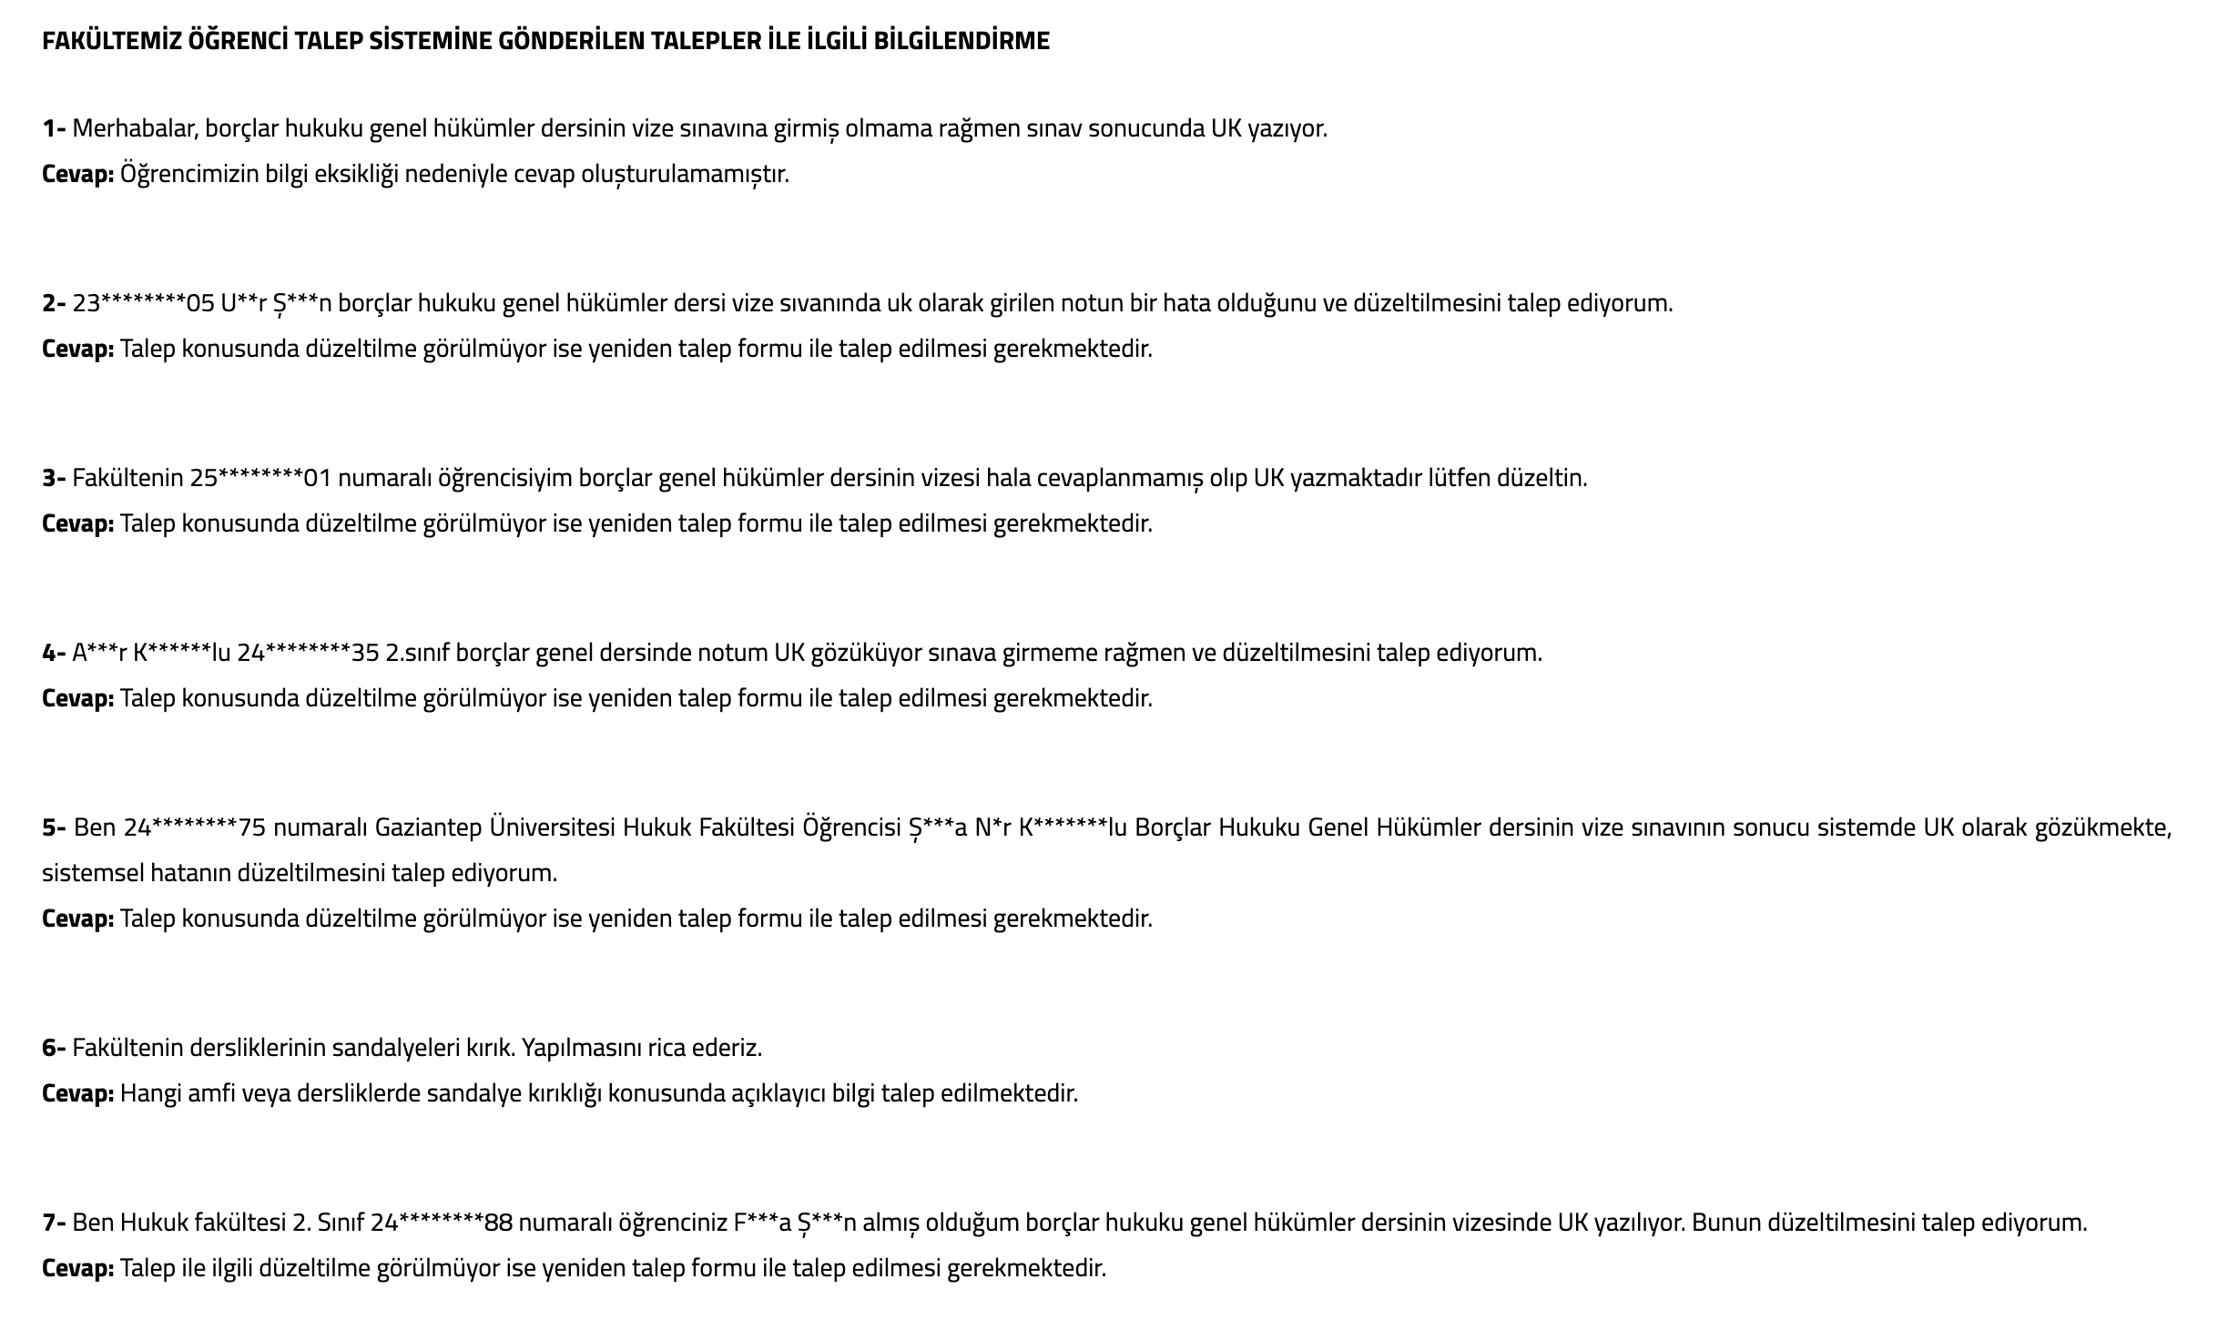
Öğrenci talep formlarına geri bildirimde bulunulmakta ve geri bildirimler internet sayfasında ilan edilmektedir.

Slide 12
İLETİŞİM DİLİ
DİKKAT!
Mail iletinizde mutlaka akademik ve resmi bir dil kullanmanız gerekmektedir. Aynı zamanda talep konusuna da yer vermeniz gerekmektedir.
Mail iletinizde yer alması gereken bilgiler:
* Talep konusu
* Adınız ve soyadınız, öğrenci numaranız ve sınıfınız

Slide 13
Akademik Kadro ile iletişim
Akademik Kadromuzun iletişim bilgisine internet sitemizde «İletişim» sekmesinden ulaşabilirsiniz. https://hukuk.gantep.edu.tr/iletisim
Akademik Kadro ile iletişime geçmek için mail adreslerini kullanabilirsiniz.
Öğretim üyeleri ve görevlilerinin kapılarında bulunan panolarda görüşme saatleri mevcuttur. Randevu alarak fakültedeki dersleriniz ve işleyiş hakkında görüşme yapabilirsiniz.

Slide 14
HANGİ KONULARDA HANGİ BİRİME BAŞVURMALISINIZ?
KONU | İLGİLİ BİRİM
Akademik Konular | Akademik Birimler
Öğrenci işleriyle ilgili her türlü konu | Fakültemiz Öğrenci İşleri Sorumlusu
Onaylı transkript, öğrenci belgesi | Öğrenci İşleri Daire Başkanlığı (Merkez) E- Devlet OBS üzerinden Fakülteden
FARABİ, ERASMUS gibi programlar hakkında bilgi almak | Fakülte Koordinatörlüğü (Arş. Gör. Dr. Büşra UYAR) Gaziantep Üniversitesi Uluslararası Ofis
Spor olanakları, Öğrenci Kulüpleri (Hukuk Topluluğu), Sağlık Hizmetleri | Sağlık Kültür Spor Daire Başkanlığı (SKS Birimi)
Kütüphane (Veri tabanları Online ve basılı kaynaklar) | Merkez Kütüphane ve Dokümantasyon Merkezi Hukuk Fakültesi Kütüphanesi
Otomasyon, Öğrenci Bilgi Sistemi gibi konular, Proxy ayarları, Uzaktan Erişim vb. | Bilgi İşlem Daire Başkanlığı

Slide 15
Özel gereksinimli öğrencilerimiz
Engellilik ya da sağlık durumu nedeniyle derslere erişim, binalara erişim, sınavların uygulanması gibi konularda sorun yaşayan öğrenci arkadaşlarımız için Fakültemizde uyumlaştırıcı uygulamalar yapılmaktadır.
Fakültemizde eğitim öğretim gören özel gereksinimli öğrencilerimiz Özel Gereksinimli Öğrenci Birim Koordinatörümüz Arş. Gör. Dr. Deniz OTAY KORKMAZ / Arş. Gör. Dr. Buket DENİZ ‘e müracaat edebilirler.

Slide 16
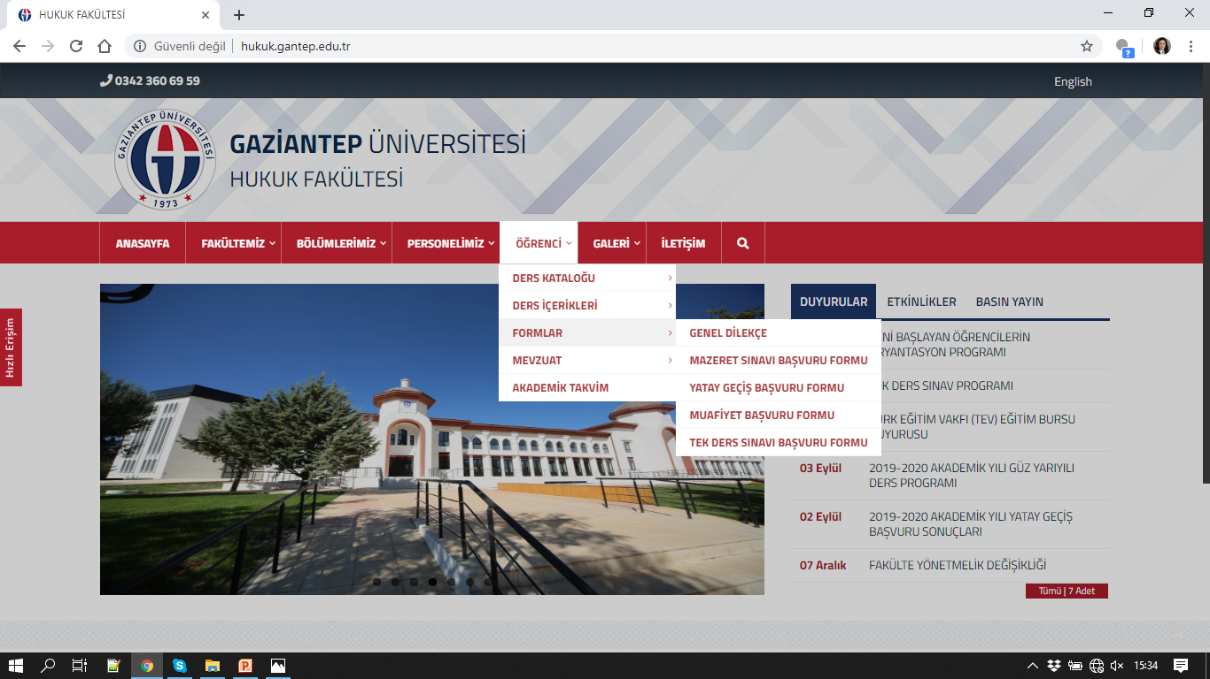
FORMLAR
İDARİ BİRİMLERE YAPILAN TALEPLERİNİZİN YAZILI VE ISLAK İMZALI ŞEKİLDE İLETİLMESİ GEREKMEKTEDİR. ELEKTRONİK ORTAMDAN İLETİLEN TALEPLER DİKKATE ALINAMAZ.

Slide 17

ÖĞRENİM SÜRESİ VE ESASLARI

Slide 18
İLGİLİ MEVZUAT VE REHBERLER
(Bu BELGELERE FAKÜLTE İNTERNET SAYFASINDA ÖĞRENCİ/GAÜN MEVZUAT SEKMESİNDEN ulaşabilirsiniz.)
2547 Sayılı Yükseköğretim Kanunu
Gaziantep Üniversitesi Hukuk Fakültesi Eğitim-Öğretim ve Sınav Yönetmeliği
Gaziantep Üniversitesi Ön lisans ve Lisans Eğitim-Öğretim Yönetmeliği
Gaziantep Üniversitesi Hukuk Fakültesi Sınav Uygulama Esasları
Ders Kayıt ve Danışmanlık Rehberi
Lisans Tamamlama Programı Usul ve Esaslar

Slide 19
Hukuk Fakültesinde dört yıllık eğitim-öğretim programı uygulanır. Bu süre azami yedi yıla kadar uzatılabilir.
Eğitim sistemimizde dersler yıllık esaslıdır.
Bir eğitim-öğretim yılı güz ve bahar yarıyılı olmak üzere on dört haftalık iki yarıyıldan oluşur.
Hukuk Fakültesinde öğretim dili Türkçe’dir.

Slide 20
Akademik TAKVİM, Ders programı ve diğer duyurular
Gaziantep Üniversitesi Hukuk Fakültesi İnternet Sitesi: https://hukuk.gantep.edu.tr/
Akademik Takvim: Öğrenci/Lisans/Akademik Takvim
https://hukuk.gantep.edu.tr/
Ders Programı: Öğrenci/Lisans/Ders Programı
https://hukuk.gantep.edu.tr/pages.php?url=ders-programi-104
Öğrenci Danışmanları: Öğrenci/Lisans/Öğrenci Danışman Listesi
https://hukuk.gantep.edu.tr/pages.php?url=ogrenci-danisman-listesi-136

Slide 21
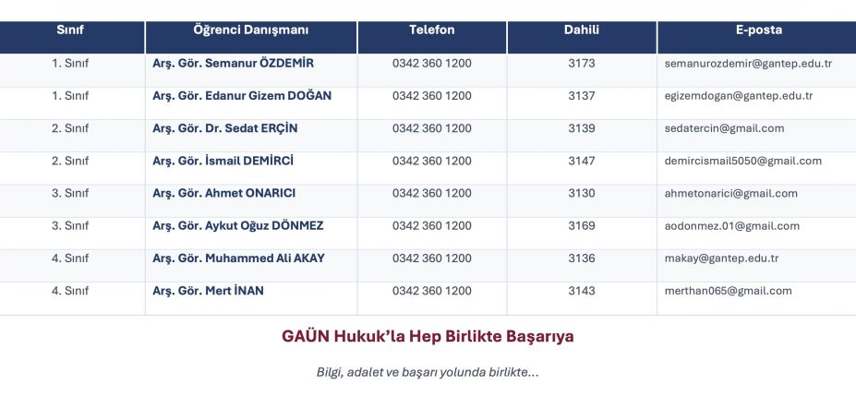
ÖĞRENCİ DANIŞMAN LİSTESİ

Slide 22

Öğrenciler, Dekanlık tarafından gerek duyuru panoları gerek Üniversite ve Fakülte resmi internet sayfası (hukuk.gantep.edu.tr) üzerinden yapılan yazılı duyuruları takip etmekle yükümlüdür. Bu duyurular tebligat yerine geçer.

Slide 23

Öğrenciler, her eğitim-öğretim yılı başında akademik takvimde belirtilen süreler içinde yönetmeliğe uygun olarak ders kaydı yaparlar.
Ders kayıtlarını akademik takvimde belirtilen tarihlerde yaptırmayan öğrenciler ders alamazlar ve sınavlarA giremezler.

Slide 24

Her dersin kredi ve AKTS (Avrupa Kredi Transfer Sistemi) değerleri öğretim programında belirtilir.
Öğrencinin ders yükü, kayıtlı olduğu eğitim-öğretim yılı itibarıyla alması gereken zorunlu ve seçmeli derslerin AKTS değerleri toplamıdır.
Öğrenciler, bir önceki yıl başarısız oldukları derslerle birlikte, kayıtlı olduğu ilgili yıl derslerinin tümünü alabilirler. Ancak, öğrencinin alabileceği derslerin toplam AKTS değeri o akademik yıl için en fazla 90 AKTS olabilir. Azami sınırı aşan öğrenciler öncelikle önceki ilk yıldan başlamak kaydıyla geçmiş yıllarda başarısız oldukları dersleri seçerler.

Slide 25
Birinci yıl alması gereken zorunlu derslerden birden fazlasından başarısız olan öğrenci üçüncü yıl derslerini,
ikinci yıl alması gereken zorunlu derslerden birden fazlasından başarısız olan öğrenci dördüncü yıl derslerini alamaz.
Seçmeli ve ortak zorunlu/seçmeli derslerdeki başarı/başarısızlık durumu yıl geçmede dikkate alınmaz.

Slide 26
1. yıl
2. yıl
3. yıl
4. yıl
Birden fazla zorunlu dersten başarısızsa
Birden fazla zorunlu dersten başarısızsa
Üçüncü sınıf dersi alamaz
Dördüncü sınıf dersi alamaz

Slide 27
Derslere İlişkin Temel Esaslar
Fakültede eğitim-öğretim; teorik dersler ve uygulamalı çalışmalardan oluşur.
Her öğrencinin almakla yükümlü olduğu dersler; zorunlu, seçmeli ve ortak zorunlu dersler olmak üzere üç gruba ayrılır.
Derslerin yıllık olarak planlanması esas olmakla birlikte, nitelikleri gereği kimi zorunlu dersler ile ortak zorunlu/seçmeli dersler ve seçmeli dersler yarıyıl esasına göre planlanabilir.

Slide 28


Derslerde Başarılı Olma
ve
Not Değerlendirme Sistemi

Slide 29

Sınavlar;
  ara sınav (vize)
  yarıyıl sonu/yılsonu sınavı (final)
  bütünleme sınavı
  mazeret sınav
  tek ders sınavı olmak üzere beş türdür.
A)ARA SINAV (VİZE): Her yarıyıl/yıl açılan derslerle ilgili olarak en az bir ara sınav yapılır. Ara sınavın yazılı olarak yapılması esastır.
Ara sınavın ders notuna katkısı aksi öngörülmedikçe %40’tır.

Slide 30
b) Yarıyıl sonu/yılsonu sınavı (FİNAL):
Her yarıyıl/yıl açılan derslerle ilgili olarak bir yarıyıl sonu/yılsonu sınavı yapılır. yarıyıl sonu/yılsonu sınavının yazılı olarak yapılması esastır. yarıyıl sonu/yılsonu sınavının ders notuna katkısı aksi öngörülmedikçe %60’tır.

Slide 31
C) BÜTÜNLEME SINAVI: Her yarıyıl/yıl açılan derslerle ilgili olarak bir bütünleme sınavı yapılır. Bütünleme sınavı, yarıyıl sonu/yılsonu sınavı yerine geçer ve bu sınavda alınan not, son not olarak kabul edilir.
! Güz yarıyılında, yarıyıllık olarak açılan derslerin bütünleme sınavı yarıyıl sonunda; diğer tüm derslerin bütünleme sınavı ise yılsonunda, akademik takvimde belirtilen tarihlerde yapılır.
Bütünleme sınavına; yarıyıl sonu/yılsonu sınavına girmeyen ya da giremeyen öğrenciler veya yarıyıl sonu/yılsonu sınavında başarısız olan öğrenciler girebilir.

Slide 32
Ç) MAZERET SINAVI: Fakülte Yönetim Kurulunun kabul edeceği haklı ve geçerli nedenleri kapsamında geçerli raporu olan öğrencilere yalnızca ara sınavlar için mazeret sınavı hakkı verilir. Mazeret sınavı ara sınav yerine geçer.
Mazeretli oldukları süre içinde yapılan sınavlara giren öğrencilerin sınavları, mazeretleri dikkate alınarak, Fakülte Yönetim Kurulunca geçersiz sayılabilir.
Mazeret sınavlarına giremeyen öğrenciye ikinci bir mazeret sınav hakkı verilmez.
D) TEK DERS SINAVI: Mezuniyeti için devam koşulunu yerine getirerek başarısız olduğu tek dersi kalan öğrenci, bir defaya mahsus tek ders sınavına girebilir.

Slide 33
Sınav takvimi, sınavların başlangıç tarihinden en geç bir hafta önce duyurulur.
Final, bütünleme ve tek ders sınavları Hukuk Fakültesi Akademik Takviminde belirtilen tarihlerde yapılır. Akademik takvime Fakülte internet sayfası üzerinden erişim sağlanabilir.
Bir sınav veya ders değerlendirme sonucuna, ilanı tarihinden itibaren beş iş günü içinde ve sadece maddi hata yönünden itiraz edilebilir.

Slide 34
Derslerde Başarılı Olma Koşulları
 |  | 100 Puan Üzerinden
Başarı Harf Notu | Katsayı | Ham Başarı Puanı
AA | 4,0 | 90-100
BA | 3,5 | 80-89
BB | 3,0 | 70-79
CB | 2,5 | 65-69
CC | 2,0 | 60-64
DC | 1,5 | 55-59
DD | 1,0 | 50-54
FD | 0,5 | 40-49
FF | 0 | 39 ve aşağısı
100 puan üzerinden sayısal olarak verilen ham başarı puanlarına karşılık gelen harf notları ve katsayıları yukarıda gösterilmiştir.
Bir dersten başarılı olmak için başarı notunun en az (CC) veya daha yukarı olması gerekir.

Slide 35
Bir dersten başarılı sayılmak için, yarıyıl sonu/yılsonu veya bütünleme sınavı notunun en az 50 puan olması ve genel başarı değerlendirmesine katılacak sınavlarının ağırlıklı ortalamasının en az 60 puan olması şarttır.
Bir dersten (DC) ve (DD) harf notlarından birini alan öğrenci, bu dersi koşullu başarmış kabul edilir. Öğrencinin, mezuniyet esnasında koşullu başarmış olduğu dersten başarılı sayılabilmesi için genel not ortalamasının en az 2,00 olması gerekir.

Slide 36
Üstten ders alma
Yılsonu genel not ortalamaları 2,50-2,99 arası olan öğrenciler istekleri halinde bir ders,
Yılsonu genel not ortalamaları 3,00 ve üzeri olan öğrenciler ise istekleri halinde iki ders fazladan alabilirler.
Not ortalaması şartını sağladıkları her bir akademik yıl için kullanabilecekleri bu seçimlik hak, öğrencinin kayıtlı olduğu yıla göre bir üst sınıftaki zorunlu dersleri, o yarıyıl/yıl Fakültede açılacak tüm seçmeli dersleri kapsar.

Slide 37
Devam Zorunluluğu
Öğrenciler, bir yarıyıl/yıl içinde almış oldukları bütün zorunlu ve seçmeli derslerin her birine, toplam saatleri itibarıyla en az %70 oranında devam etmek zorundadır.
Herhangi bir dersten devamsızlıktan kalan öğrenci o dersin yıl sonu sınavına ve bütünleme sınavına giremez.

Slide 38

MEZUNİYET
Öğrencilerimizin mezun olabilmesi için genel not ortalamasının en az 2,00 olması ve toplam en az 240 AKTS kredisini tamamlamış olması gerekmektedir.

Slide 39
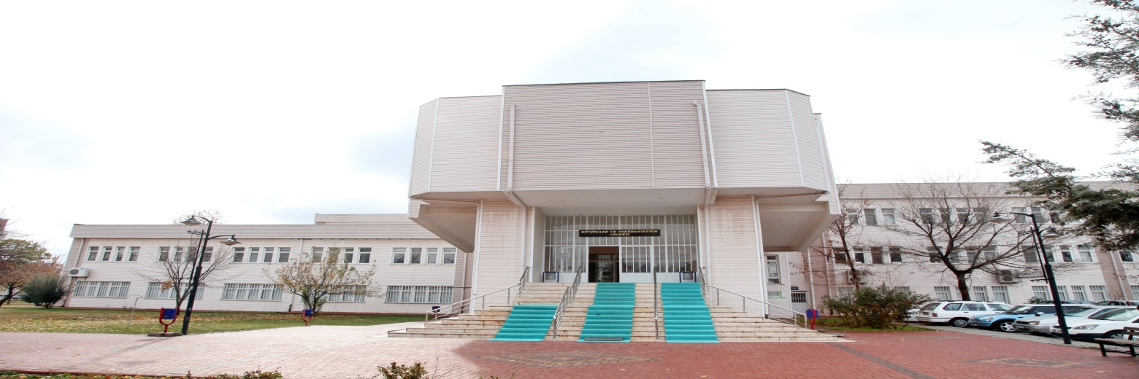
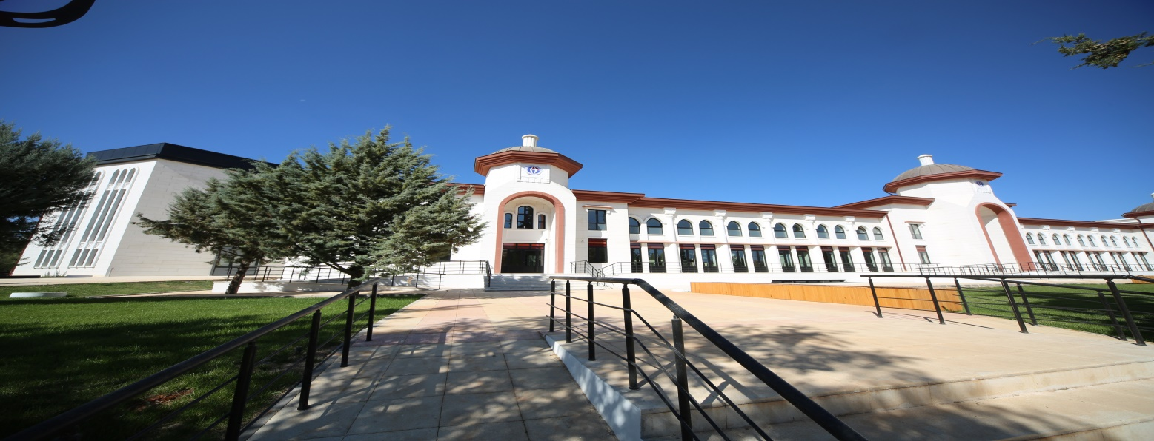
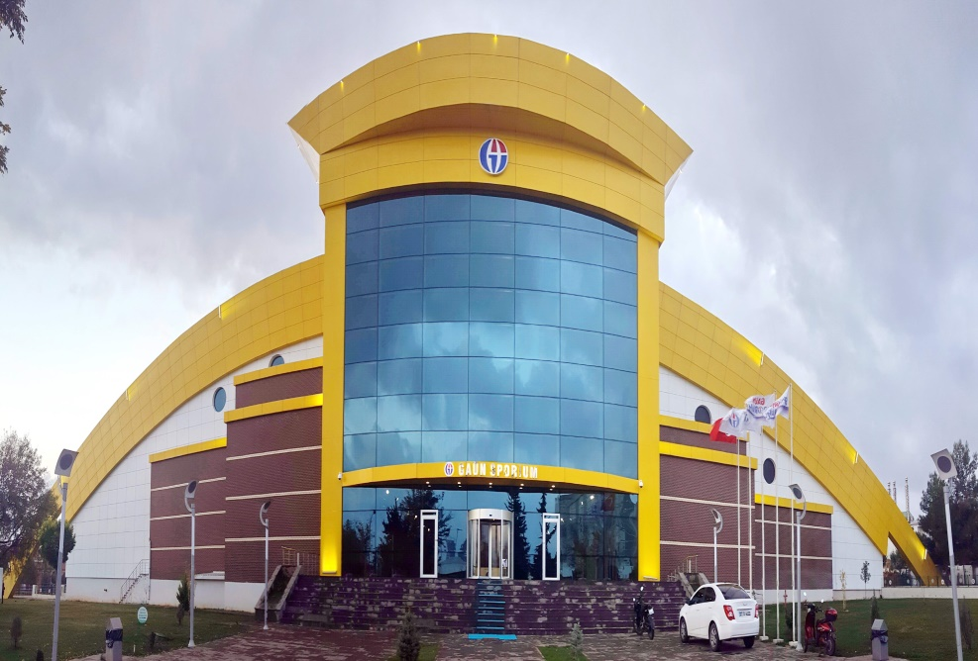
Hukuk Fakültesi Kütüphanesi

Slide 40
Online Veritabanları
Gaün Kütüphane: http://kutuphane.gantep.edu.tr/
E-Kaynaklar/Online Veritabanları
  Lexpera (Kitap-Mevzuat-İçtihat)
  BeckOnline
  Nomos
  Turcademy (Kitap)
Proxy ayarlarınızı yapabilmeniz için Google’dan Proxy ayarları Gaziantep Üniversitesi yazarsanız adım adım anlatılmaktadır.
Kampüs interneti ve uzaktan erişim için Üniversitemizin Bilgi İşlem birimi ile iletişime geçebilirsiniz.

Slide 41
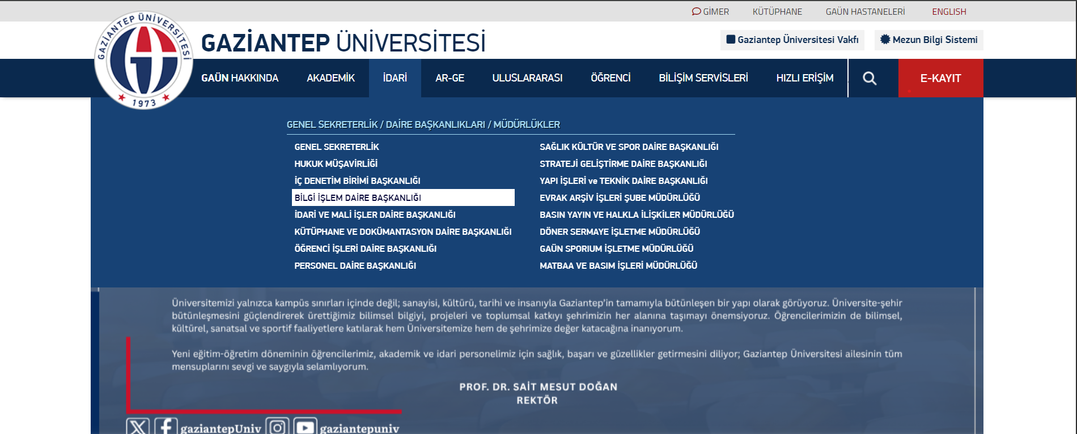

Slide 42
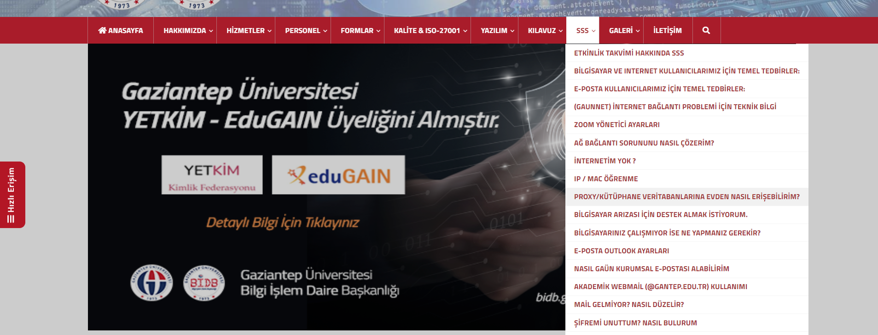

Slide 43
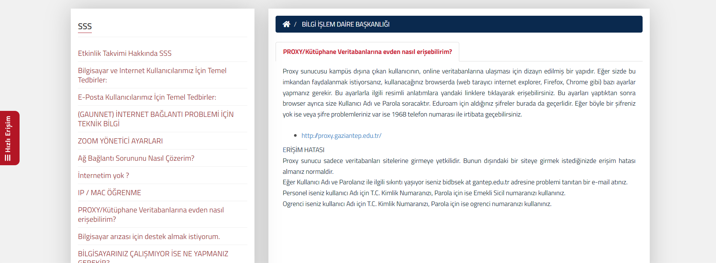

Slide 44
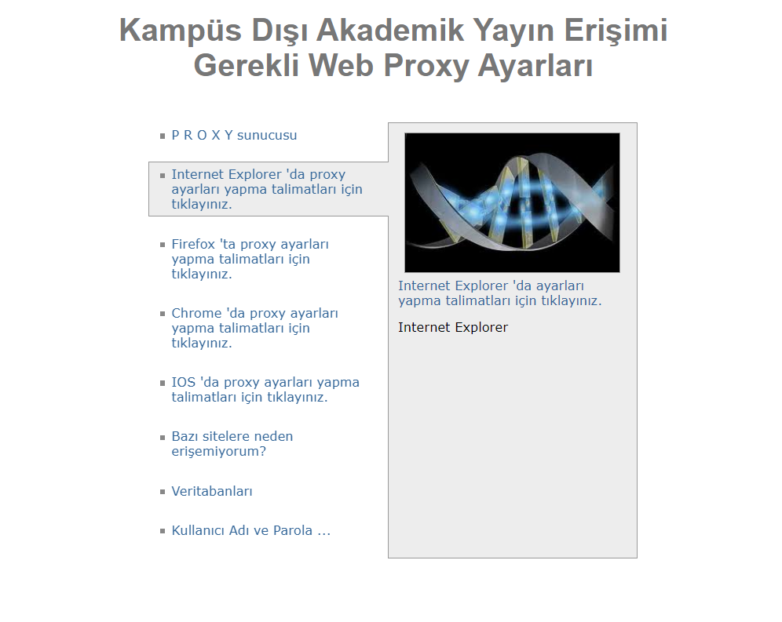

Slide 45
Anketlerimiz
Kütüphane anketi, Eğitim-Öğretim Memnuniyet Anketi, Etkinlik Anketi vb.
Amaç, Fakültede gerçekleştirilen eğitim-öğretim faaliyetlerinin verimliliğini, Fakültenin fiziki ve akademik imkanlarının etkinliğini ölçmek ve değerlendirmek.
Fakülte internet sitesinde Öğrenci/Anketler sekmesinden incelenebilir.
Bu anketlere katılımınız önemlidir.

Slide 46
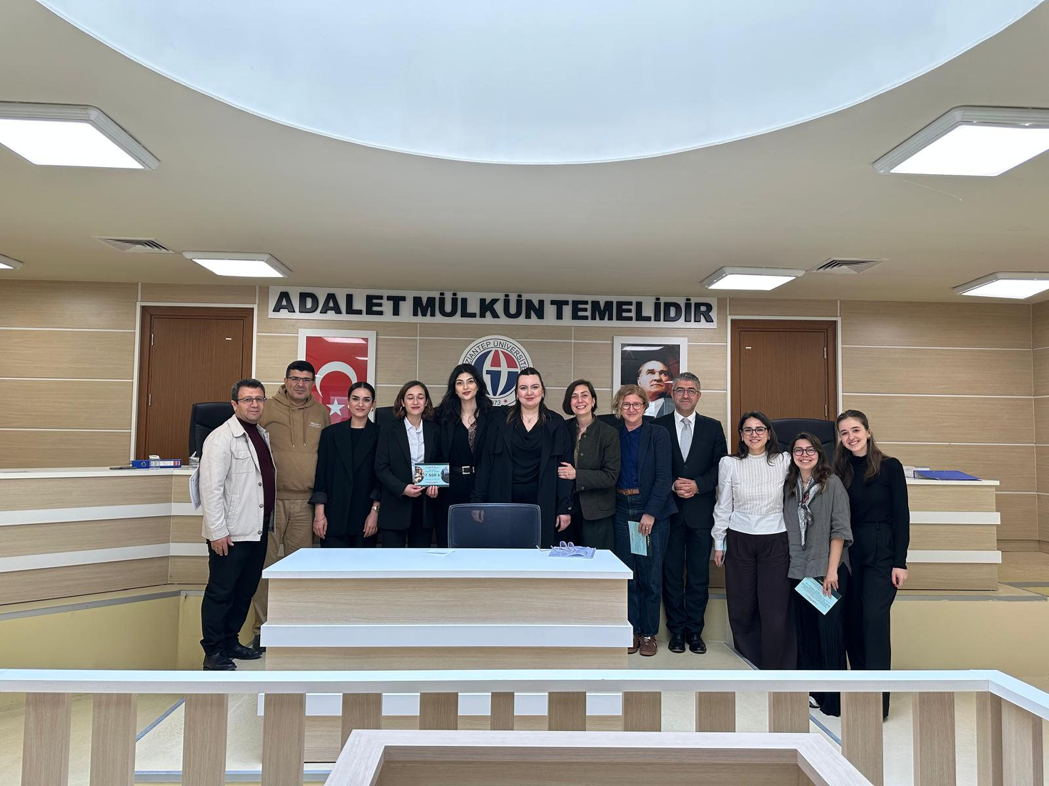
ETKİNLİKLERİMİZ
Kurgusal Dava Yarışması

Slide 47

BAĞIMLILIKLA MÜCADELEDE ÇOK BOYUTLU YAKLAŞIMLAR SEMPOZYUMU

Slide 48
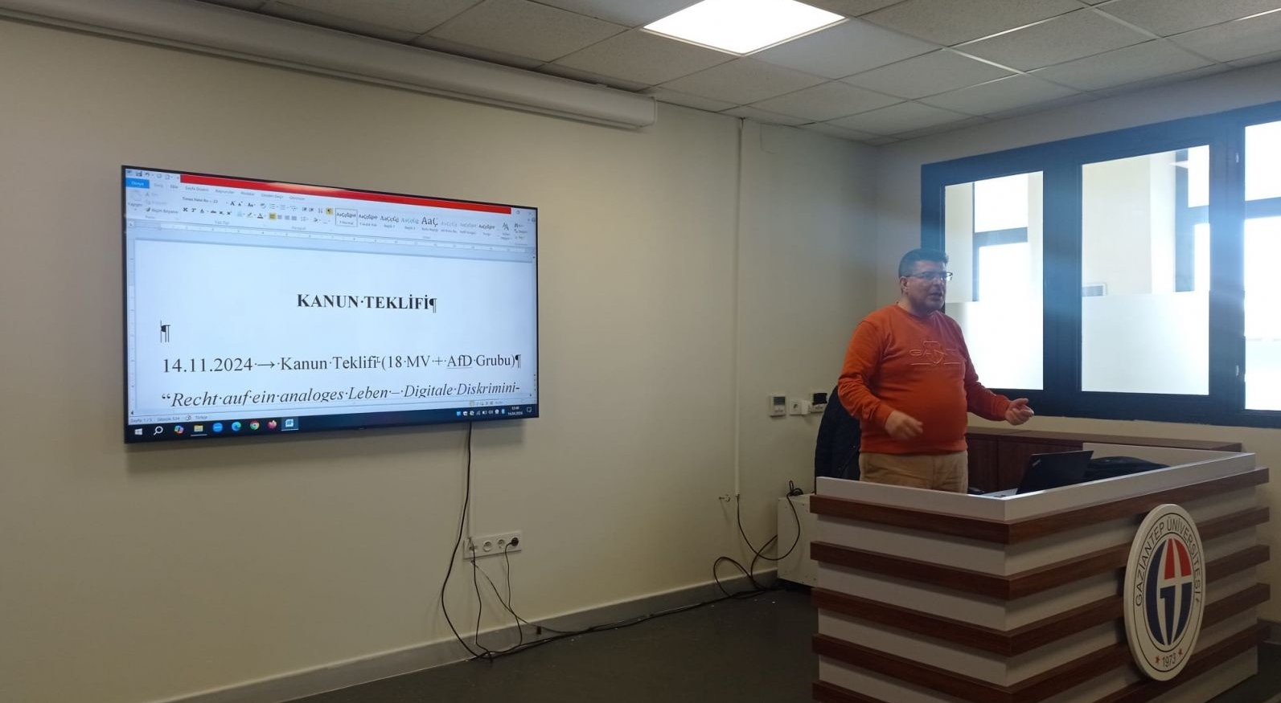
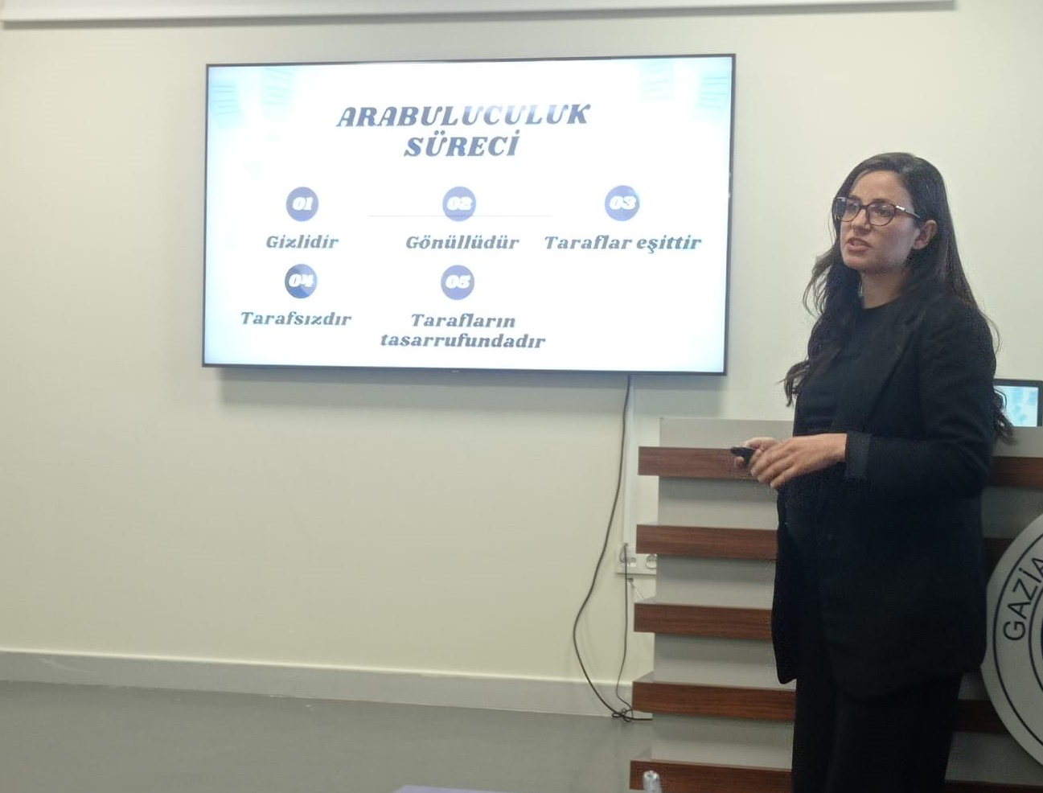
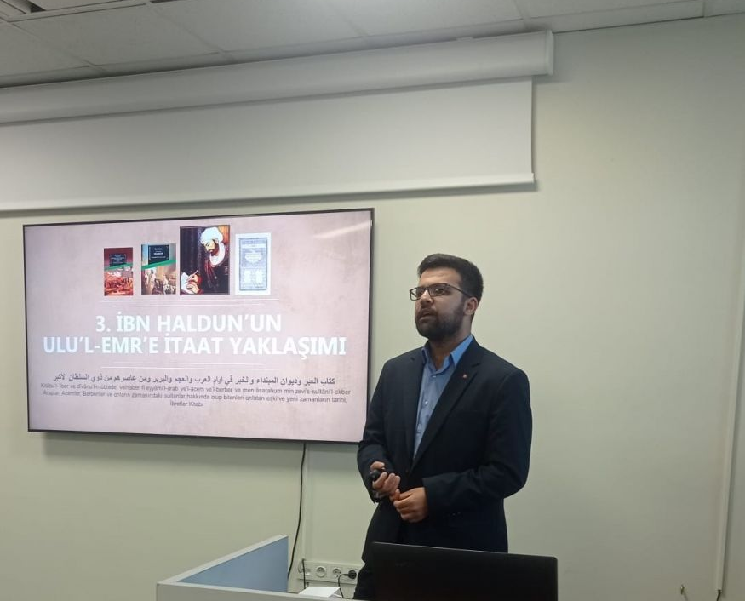
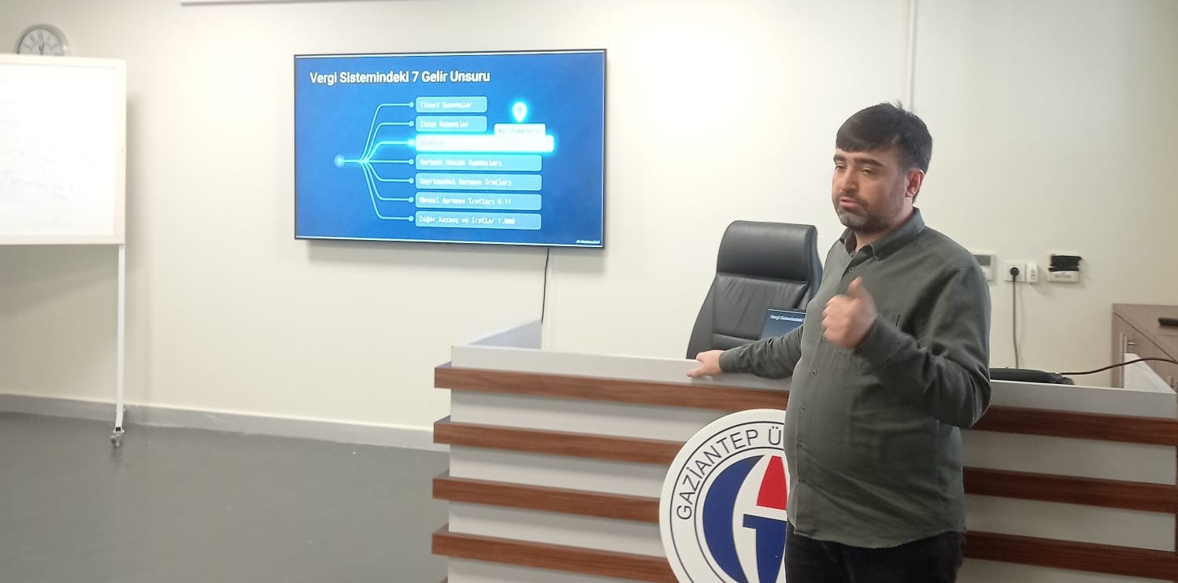
Yeni nesil hukuk tartışmaları

Slide 49
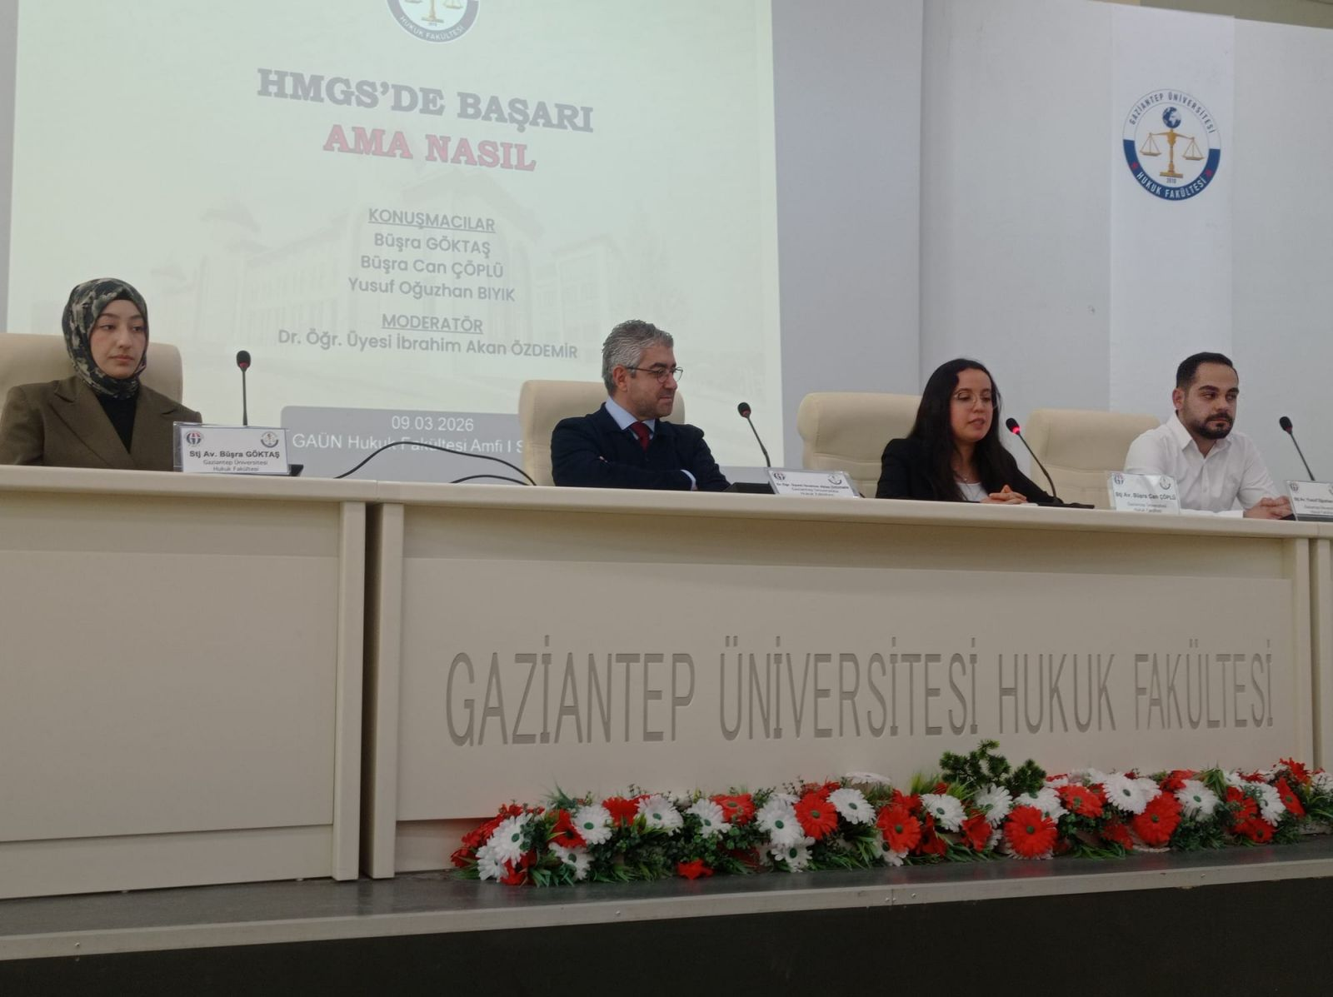
HMGS’DE BAŞARI AMA NASIL?
ETKİNLİĞİ

Slide 50
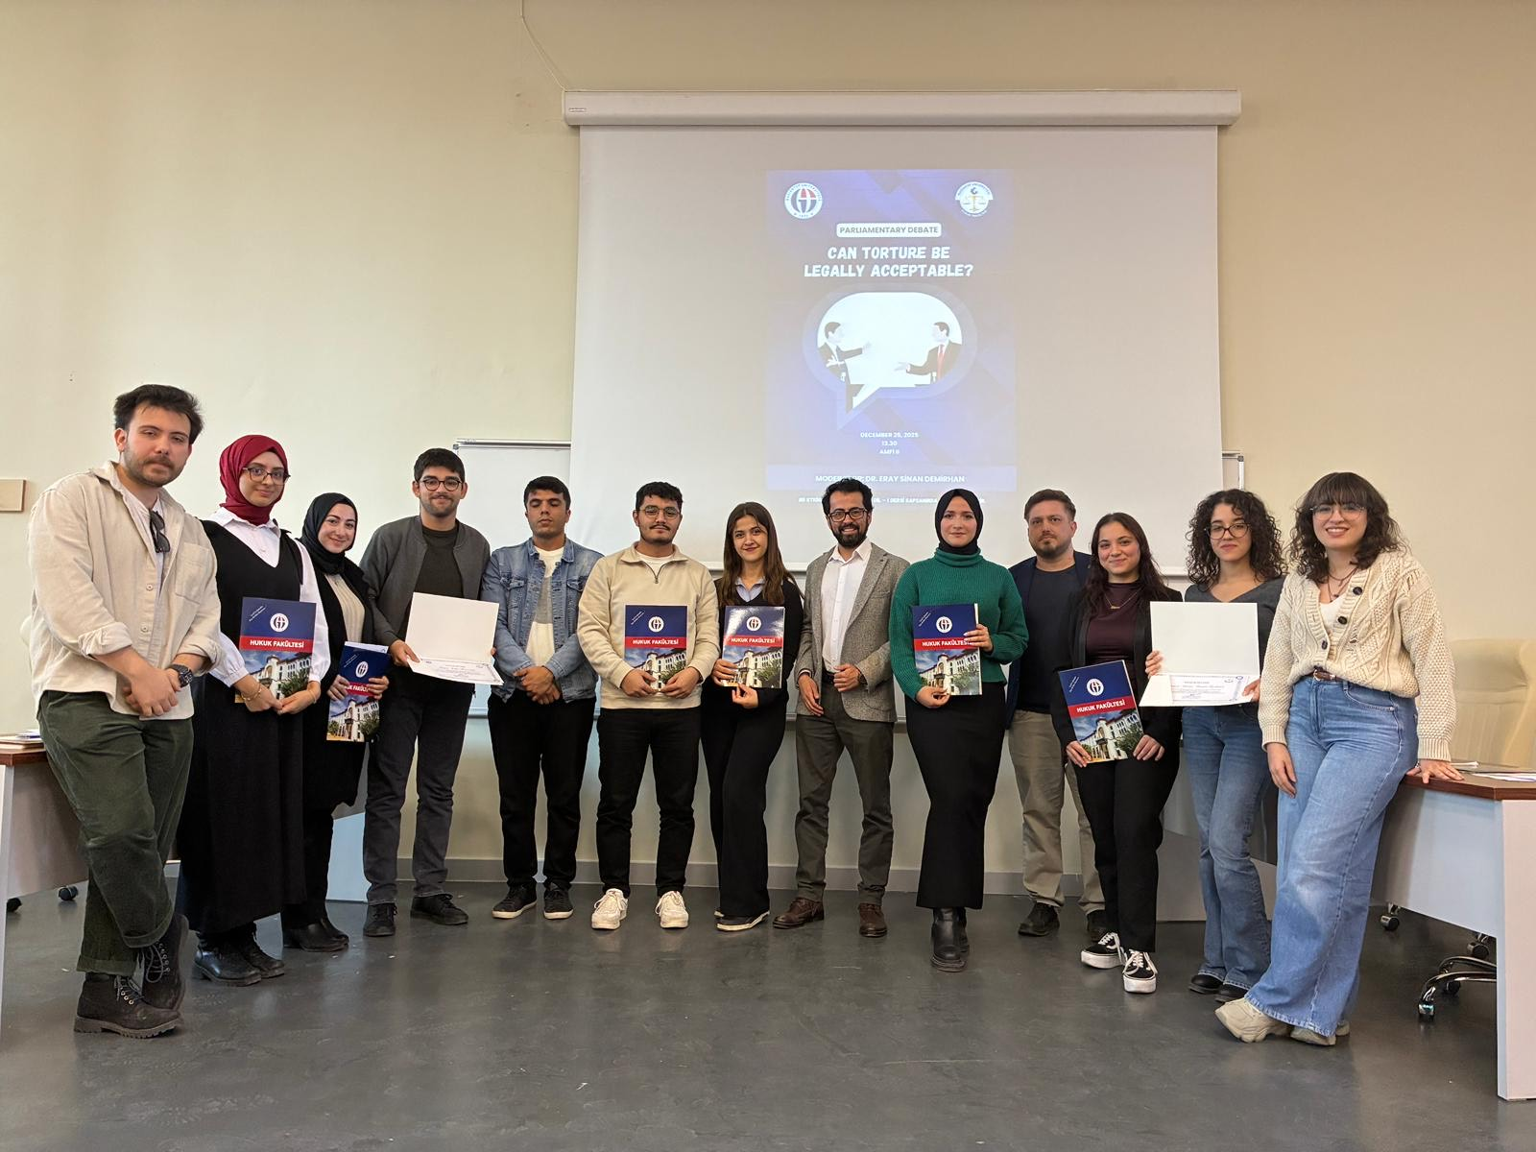
İNGİLİZCE MÜNAZARA
ETKİNLİĞİ

Slide 51


KADINA YÖNELİK ŞİDDETE KARŞI FARKINDALIK PROGRAMI

Slide 52

HUKUK ÖĞRENİMİNİZDE VE
YENİ EĞİTİM-ÖĞRETİM YILINDA HEPİNİZE BAŞARILAR DİLERİZ.
HOŞ GELDİNİZ :)

